Slide 1
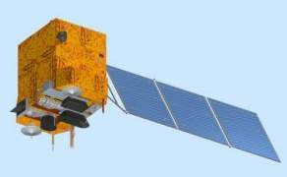
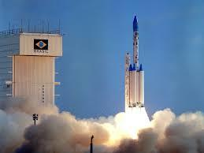
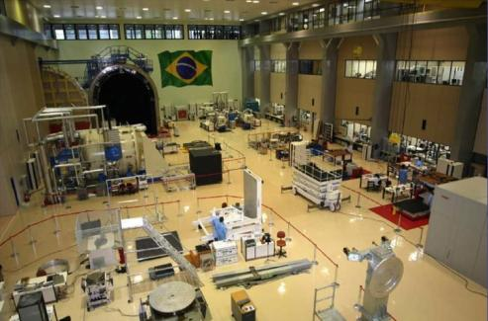
Mudar é preciso: por um novo modelo gerencial do programa espacial brasileiro

Slide 2
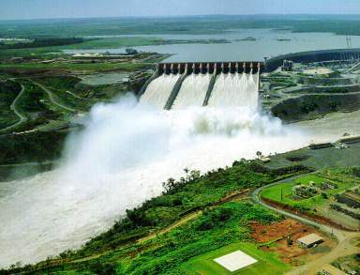
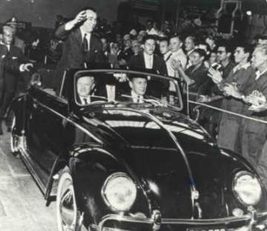
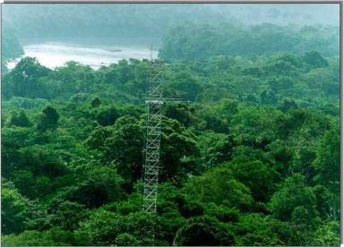
Projetos nacionais – Brasil 1950-2010
1950s
1970s
Itaipu, Angra, Embraer,
subst importações
Industria, ABC, Petrobrás
1990s
2010s
Privatização, superávit, real
Amazônia, soja, bioetanol

Slide 3
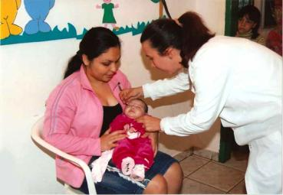
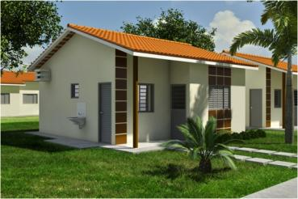
O que a sociedade brasileira quer?
Estado de seguridade social
Minha casa, minha vida
Economia verde
Sociedade de conhecimento

Slide 4
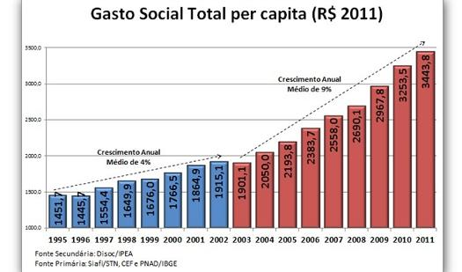
O quê a sociedade brasileira quer?

Slide 5
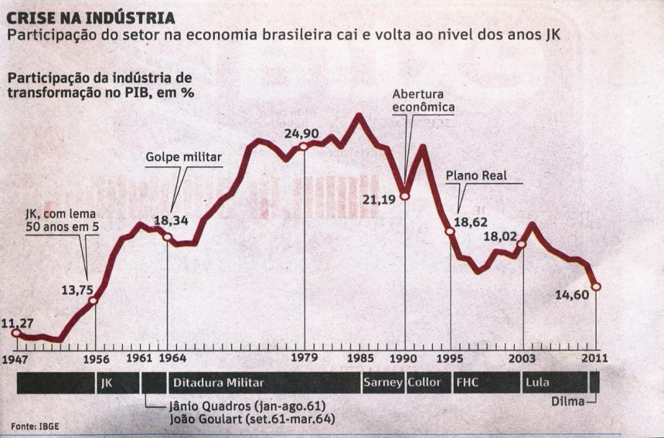
O efeito China sobre a indústria brasileira
Participação industrial no PIB é menor que nos anos 60

Slide 6
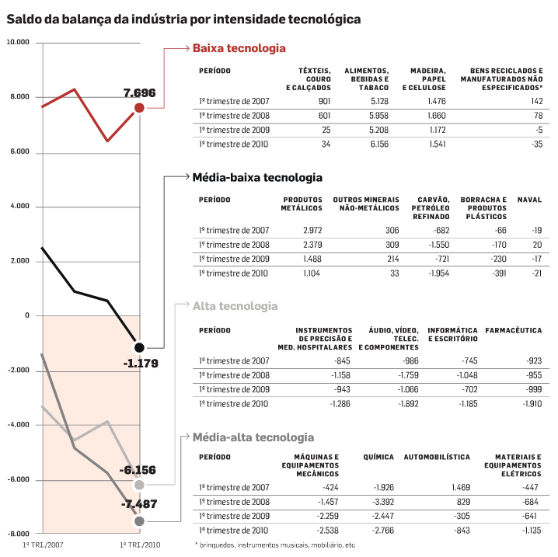
Intensidade de tecnologia não diz tudo – É preciso saber com quem fica o valor agregado
Fonte:Estado de S.Paulo, 02/05/2010

Slide 7
Quem ganha com o iphone4?
margem da Foxconn: 1,2%
parte da Apple: 65%

Slide 8
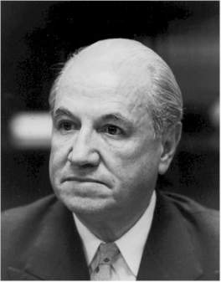
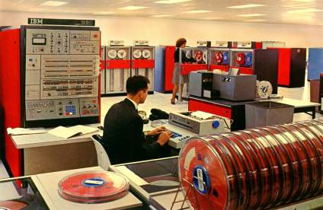
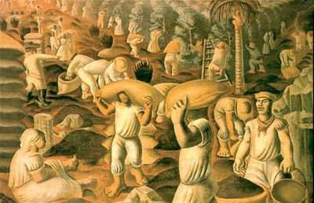
Anos 70: CEPAL e substituição de importações
Prebisch (CEPAL): Relação desigual entre os preços dos produtos manufaturados do centro e os preços dos produtos primários da periferia.
Solução: substituição de importações e internalização do setor industrial

Slide 9
Anos 70: CEPAL e substituição de importações
Prebisch (CEPAL): Relação desigual entre os preços dos produtos manufaturados do centro e os preços dos produtos primários da periferia.
Solução: substituição de importações e internalização do setor industrial
“When the facts change, I change my mind. What do you do, sir?” (J.M. Keynes)

Slide 10
O que diria Prebisch hoje?
1992 IBM® ThinkPad 700, Windows 3, Intel® 486 (25 MHz), 10.4″ display, 120 MB HD, 3 kg
2012 Lenovo ThinkPad Edge, Windows 7, Intel® i3 (2.3 GHz), 14.1” display, 320 GB HD, 3 kg
1992 – US$ 4,350
2012 – US$ 700

Slide 11
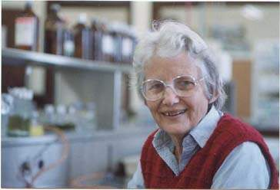
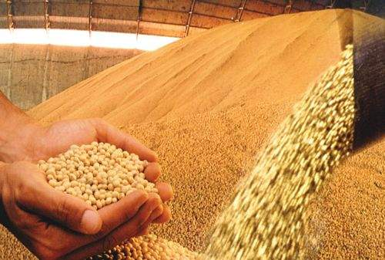
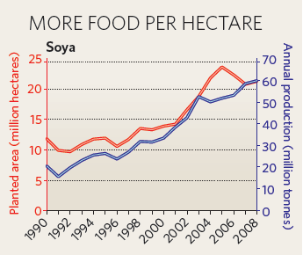
O que diria Prebisch hoje?
Tonelada de soja
1985 – US$ 200
2013 – US$ 500
Soja: 600 kg/ha em 1990
2.700 kg/ha em 2008
fonte: Index Mundi

Slide 12
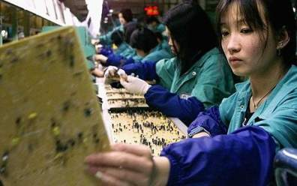
O paradoxo de Prebisch: mudança nos termos de troca
Efeito China: Transferência de fábricas para a China reduziu preço de bens manufaturados e aumentou demanda por produtos básicos
Gráfico: G. Câmara, INPE Idéia original: J. Furtado, USP

Slide 13
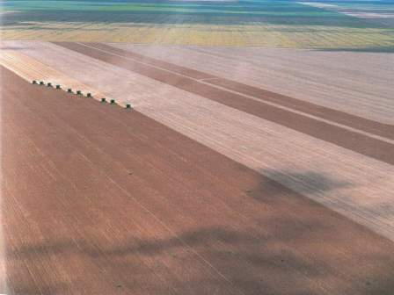
Brasil: economia do conhecimento da natureza
Nossa tendência é considerar vantagens comparativas com base em recursos naturais como sinal de uma economia numa fase relativamente imatura no seu desenvolvimento. O Brasil do século 21 desafia essa visão tradicional.

Slide 14
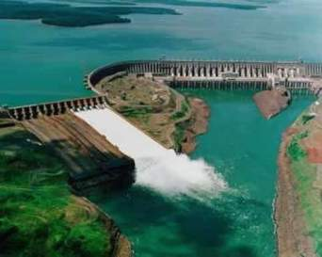
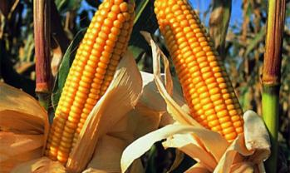
Brasil: economia do conhecimento da natureza
Brasil é líder mundial em desenvolvimento sustentável
Reduzimos o desmatamento em 200% desde 2004
De importador a 2º maior exportador de milho
Competência em agricultura tropical
46% da matriz energética vem de fontes renováveis
Notes:
14

Slide 15
O paradoxo de Prebisch (e de muitos outros...)
Como a substituição de importações criou uma indústria sem P&D local, as oportunidades para a C&T brasileira estão mais ligadas à nova economia do conhecimento da natureza do que à indústria instalada no País

Slide 16
Produção científica brasileira (% do mundo)
fonte: ISI

Slide 17
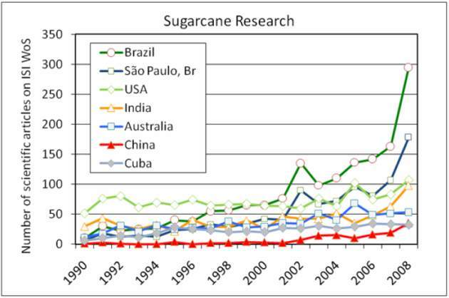
O paradoxo de Prebisch
fonte: CH Brito Cruz (FAPESP)
A “economia do conhecimento da natureza” oferece mais oportunidades para C&T brasileira do que a indústria de manufaturados instalada no Brasil

Slide 18
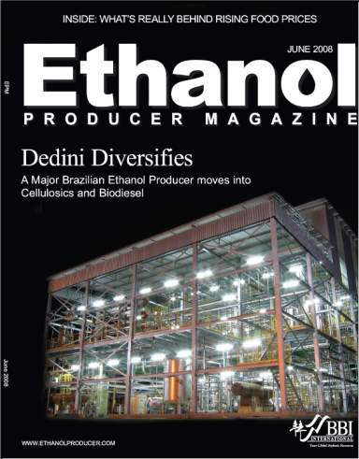
Desafio: tecnologias para energias renováveis
Hidrólise ácida para geração de etanol de celulose
Fonte: CH Brito Cruz, FAPESP

Slide 19
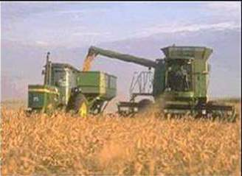
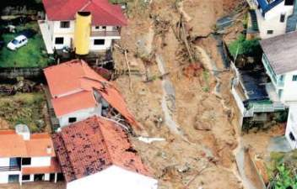
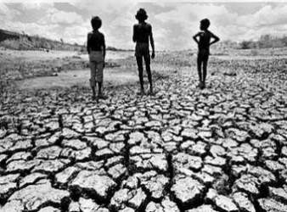
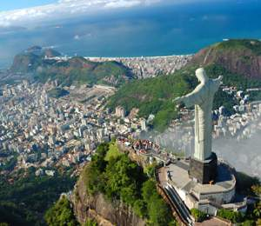
Energia
Agricultura
Ecosistemas
Para que queremos satélites?
Mudanças climáticas
Megacidades
Desastres naturais

Slide 20
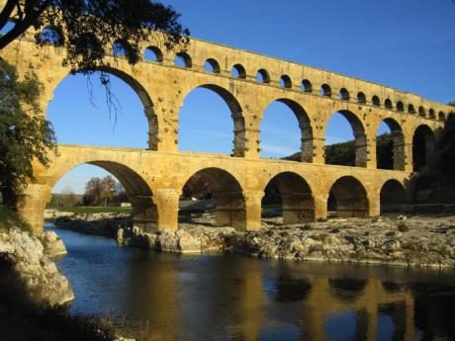
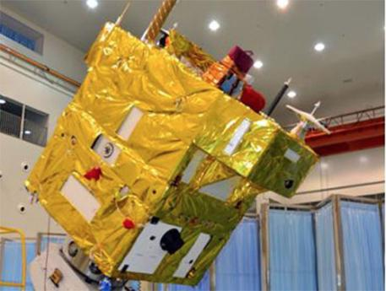
Viadutos não são satélites!
Pont du Gard (60 DC)
CBERS-4
Lei 8666: compra de bem líquido e certo
não comporta risco tecnológico

Slide 21
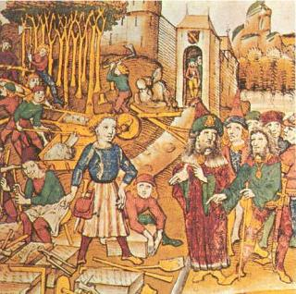
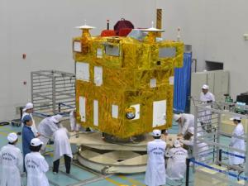
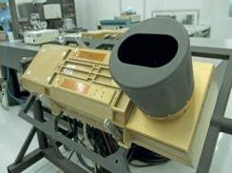
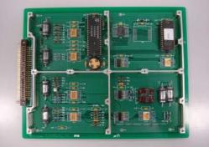
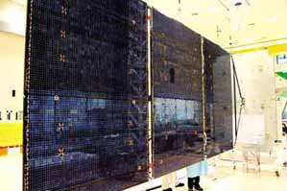
Modelo atual de contratos industriais: INPE
maître d’ouvrage
satélite
Camara MUX (OPTO)
CBERS comp (OMNISYS)
Painel solar (ORBITAL)

Slide 22
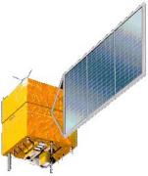
Modelo industrial atual
Componentes
Indústria
Infantilização
permanente
Dependência
governo - indústria

Slide 23
Modelo industrial faliu!
Insegurança jurídica
restrições legais
equipes envelhecidas
Atrasos
falta de qualidade
ineficiência

Slide 24
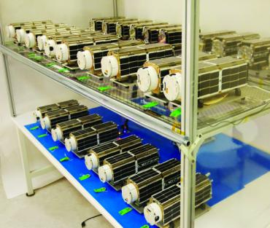
Modelo industrial faliu!
Satélite CBERS-4
2 ton
Lógica anos 80
Planet labs
120 satélites
4 kg cada
Programa focado em grandes satélites e longos prazos
Inovação caminha devagar

Slide 25
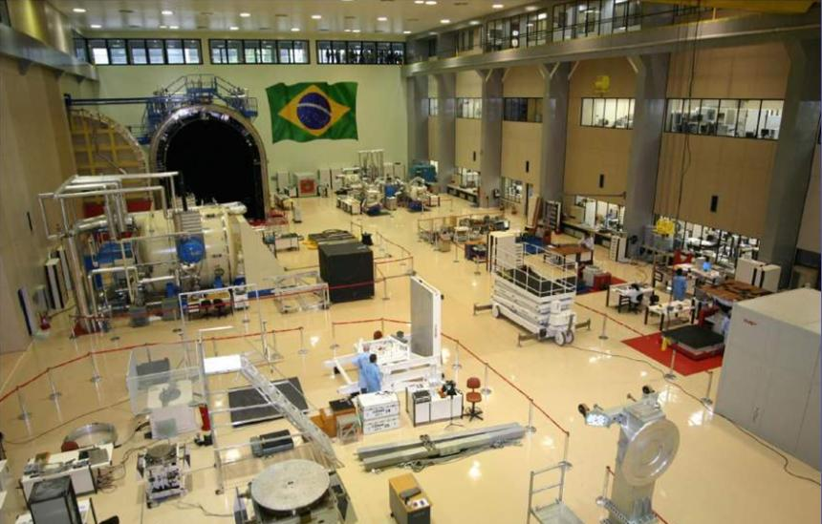
Modelo industrial faliu!
LIT - Infraestrutura chave do programa espacial está em risco de não poder mais operar!

Slide 26
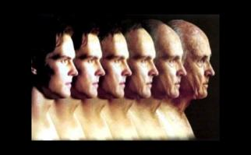
Novo modelo industrial
Organização social
Main
contractor
Indústria
Indústria
Amadurecimento
Liberdade para atuar

Slide 27
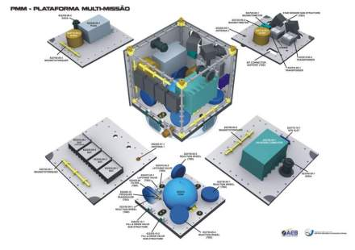
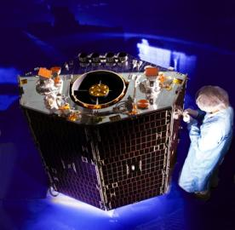
Um novo modelo industrial
Modelo de mestre de obras público - falido
Main contractor
Realidade mundial
Sem uma reforma do modelo industrial, não há futuro para o programa espacial brasileiro!

